Slide 1
Самые полезные комнатные растения
www.zooclub.ru
Во времена мегаполисов и многоэтажных домов человек становится все дальше от природы, но эта связь слишком крепка. Возможно, оттого люди любят комнатные растения и стремятся украсить ими свои дома, тем самым, привнося в свое жилище маленький кусочек живой природы. Еще в давние времена люди заметили удивительные целительные свойства растений.
Notes:
https://zooclub.ru/samye/poleznye_komnatnye_rastenia.shtml

Slide 2
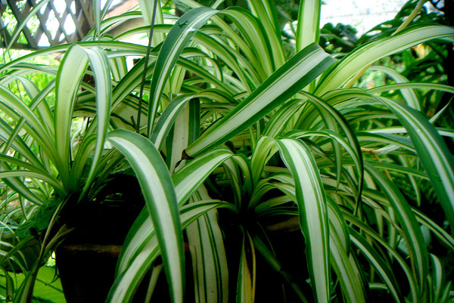
ХЛОРОФИТУМ

Slide 3
Хлорофитум. Это растение хорошо очищает воздух, способно поглощать некоторые токсичные вещества, в том числе серные и азотистые соединения, формальдегиды. Один крупный и здоровый экземпляр хлорофитума сможет очистить воздух на участке, площадь которого около 3 квадратных метров. Это неприхотливое растение будет полезно на кухне и в жилых комнатах.
Notes:
http://zooclub.ru/samye/poleznye_komnatnye_rastenia.shtml

Slide 4
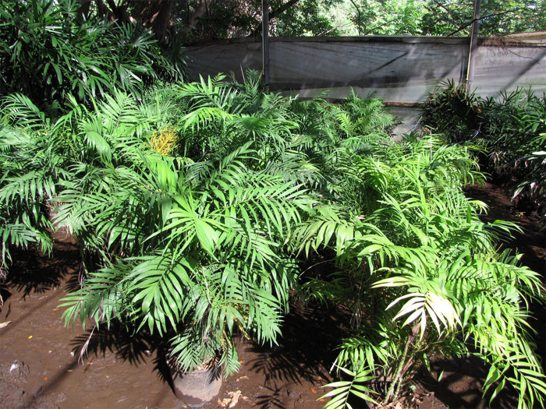
ХАМЕДОРЕЯ

Slide 5
Хамедорея также способна поглощать различные ядовитые вещества, содержащиеся в воздухе. Особенно полезно будет это комнатное растение в домах, расположенных рядом с оживленными автодорогами, так как хамедорея способна нейтрализовать бензол и трихлорэтилен, попадающие в воздух с выхлопными газами.
Notes:
http://zooclub.ru/samye/poleznye_komnatnye_rastenia.shtml

Slide 6
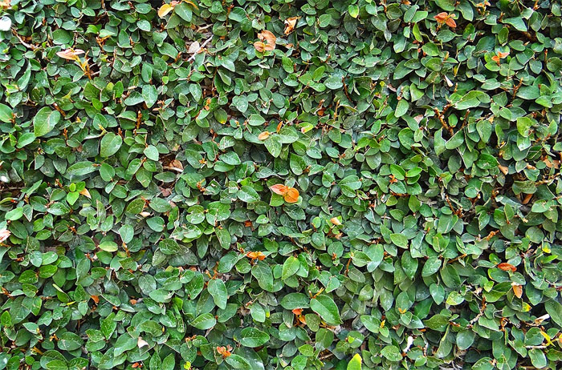
ФИКУС

Slide 7
Фикус хорошо насыщает воздух кислородом, нейтрализует токсины и даже увлажняет воздух. Кроме этого, фикус обладает полезным свойством - выделять фитонциды, которые подавляют жизнедеятельность различных микроорганизмов, снижают риск возникновения вирусных заболеваний. Широкие листья фикуса хорошо задерживают пыль, а глянцевая поверхность большинства видов позволяет легко ее удалять. Фикус подходит для больших помещений, кухни и хорошо проветриваемых жилых комнат.
Notes:
http://zooclub.ru/samye/poleznye_komnatnye_rastenia.shtml

Slide 8
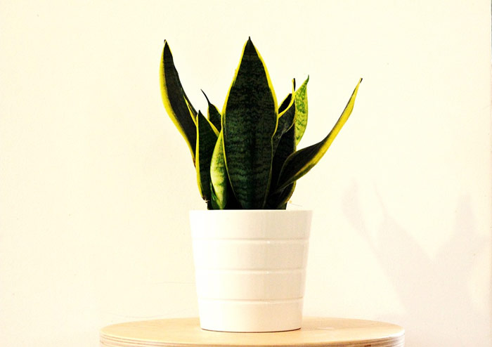
САНСЕВИЕРИЯ

Slide 9
Сансевиерия – комнатное растение, вырабатывающее для своих размеров очень большое количество кислорода. Также она способна нейтрализовать вредные испарения, исходящие от синтетических материалов и линолеума. Но наиболее значимая полезная способность сансевиерии – повышение иммунитета людей. Сансевиерию можно располагать в любой части дома.
Notes:
http://zooclub.ru/samye/poleznye_komnatnye_rastenia.shtml

Slide 10
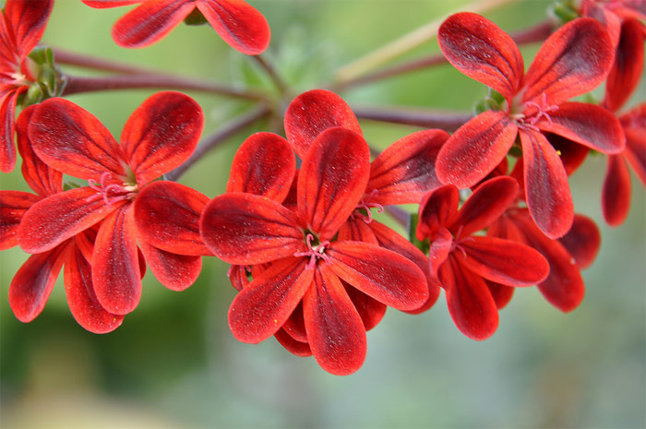
ГЕРАНЬ

Slide 11
Пеларгония, или герань, оказывает благотворное действие при нервных расстройствах. Аромат этого комнатного растения помогает справиться со стрессами, неврозами, снимает нервное напряжение и усталость, помогает уснуть. Пеларгония также отпугивает мух, хорошо справляется с нейтрализацией угарных газов, сыростью и застоями воздушных масс. Кроме этого, герань выделяет особое вещество, которое нейтрализует вредоносные бактерии и вирусы, включая вирусы стрепто- и стафилококков. Пеларгония будет полезна в любой комнате.
Notes:
http://zooclub.ru/samye/poleznye_komnatnye_rastenia.shtml

Slide 12
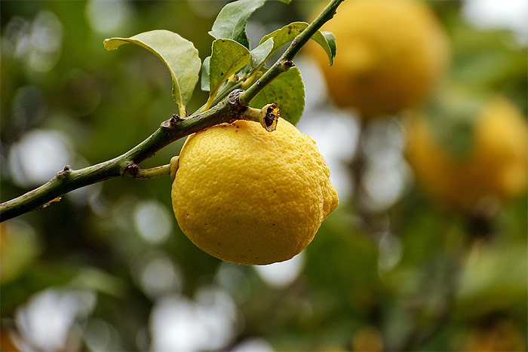
ЛИМОН

Slide 13
Лимон декоративный – очень полезное растение, особенно в спальных комнатах. Листья лимона выделяют около 85 активных целебных веществ, которые способствуют стерилизации помещения. Благодаря их действию, в комнате (до 20м²), где располагается лимон, в несколько раз снижается скорость размножения болезнетворных бактерий, а в непосредственной близости от растения – они и вовсе перестают размножаться.
Notes:
http://zooclub.ru/samye/poleznye_komnatnye_rastenia.shtml

Slide 14
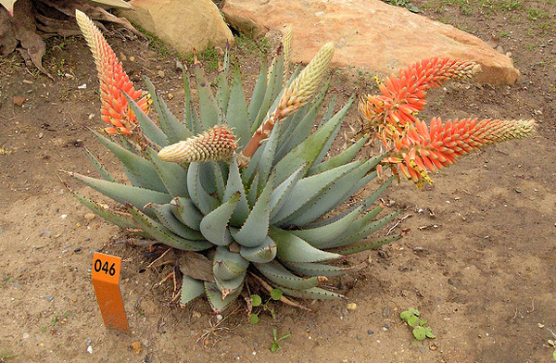
АЛОЭ

Slide 15
Алоэ знаменито своими антибактериальными свойствами. Листья алоэ эффективны при наружном применении, так как обладают противовоспалительным, ранозаживляющим свойством, помогают при ожогах. Сок растения способствует повышению иммунитета, улучшению аппетита, нормализации пищеварения, восстановлению поврежденных тканей. Алоэ – лучшее растение для спальных комнат, так как, в отличие от других растений, выделяет кислород по ночам.
Notes:
http://zooclub.ru/samye/poleznye_komnatnye_rastenia.shtml

Slide 16
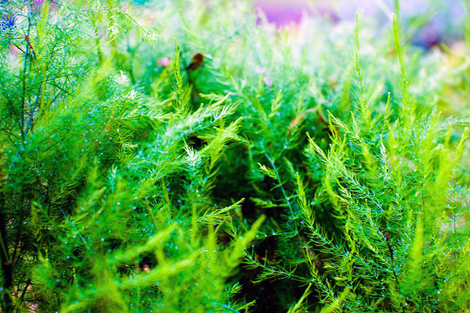
АСПАРАГУС

Slide 17
Аспарагус – очень полезное растение с интересными листьями. Он выделяет особые вещества, которые способствуют успешному и быстрому заживлению поврежденных тканей и переломов костей, повышает эластичность кожных покровов. Положительное действие оказывает аспарагус на больных страдающих легочными заболеваниями. Также аспарагус поглощает тяжелые металлы и уничтожает вредные бактерии. Он подойдет для жилых помещений, с открывающимися окнами.
Notes:
http://zooclub.ru/samye/poleznye_komnatnye_rastenia.shtml

Slide 18
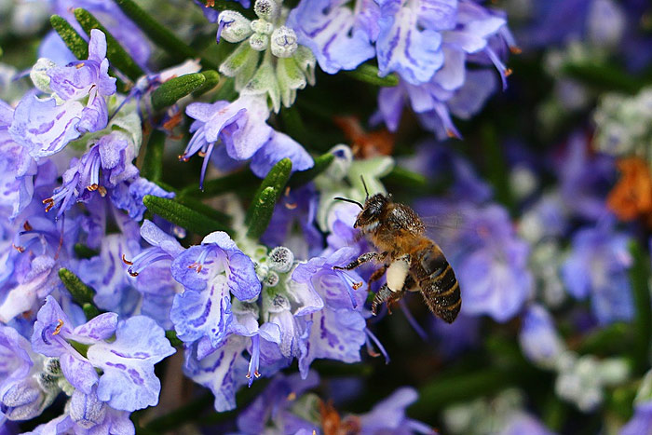
РОЗМАРИН

Slide 19
Розмарин – отличный помощник при лечении и для профилактики заболеваний дыхательной системы. Фитонциды, которые выделяет это растение, благотворно действуют на больных с заболеваниями верхних дыхательных путей. Помогают они также улучшить самочувствие при хроническом бронхите, бронхиальной астме и других легочных заболеваниях. Розмарин отлично подойдет для жилых комнат в доме.
Notes:
http://zooclub.ru/samye/poleznye_komnatnye_rastenia.shtml

Slide 20
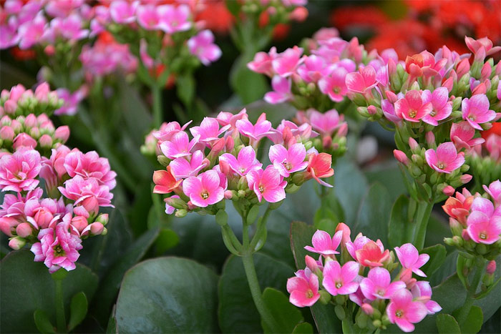
КАЛАНХОЭ

Slide 21
Каланхоэ, эвкалипт, мирт и бересклет оказывают более сильное положительное воздействие, находясь вместе в одной комнате. Комплекс веществ, выделяемых этими растениями, способен нейтрализовать вредоносные бактерии и вирусы. Если все четыре растения располагаются рядом друг с другом, то их антибактериальные свойства будут иметь наивысшую силу на расстоянии 1,5-2 метра от них.
Notes:
http://zooclub.ru/samye/poleznye_komnatnye_rastenia.shtml

Slide 22
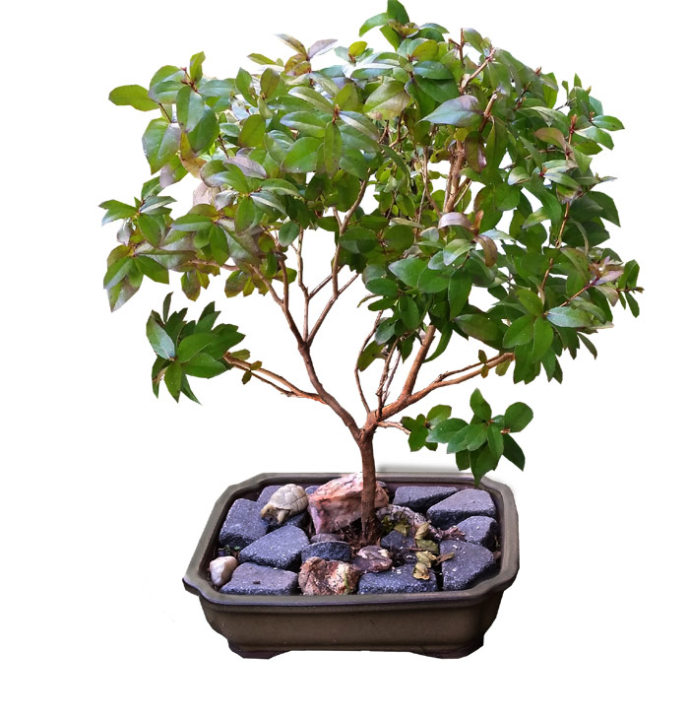
МИРТ

Slide 23
Некоторые растения способны лучше других насыщать помещение кислородом, успокаивать нервную систему, улучшать самочувствие людей, снимать стресс, избавлять от вредных микроорганизмов, снижать или полностью устранять вредные излучения и многое другое. Чтобы ощутить целебное действие растений, необходимо достаточно большое их количество (по 5 и более растений одного вида). Не стоит забывать, что растения потребляют кислород ночью, поэтому злоупотреблять числом растений в небольшой или непроветриваемой комнате не рекомендуется.
Notes:
http://zooclub.ru/samye/poleznye_komnatnye_rastenia.shtml

